Slide 1
Волонтёрские отряды
Первых
Детское общественное объединение «Волонтёрский отряд РОДИНА»
МБОУ «Арьёвская СОШ»
Ухабова Ксения Сергеевна
E-mail: uxabowa@yandex.ru
Вконтакте: https://vk.com/ukhabovak
Первые 2023

Slide 2
Миссия отряда - популяризация волонтерского
движения, привлечение молодёжи к решению социально – значимой деятельности.
Ссылка на группу отряда в социальной сети «Вконтакте»:
https://vk.com/volonterskiotryad
Направления деятельности отряда:
Социальное
Событийное
Культурное
Экологическое
Профилактическое
Количество участников отряда:
25 человек
Первые 2023

Slide 3
Девиз: «Делайте то, что имеет!»
Экипировка: красные футболки с логотипом «Первые», бейсболка с логотипом «Первые», значок «Первые»
Первые 2023

Slide 4
Описание элементов корпоративной культуры отряда:
Солидарность и команда: Волонтеры должны чувствовать себя частью единой команды. Поддерживать солидарность и сплоченность среди участников отряда.
Открытость и взаимодействие: открытость в общении и взаимодействии между волонтерами. Это регулярные собрания, форумы и другие способы обмена идеями.
Добровольчество и преданность: Волонтеры действуют из собственного желания. Никакого принуждения.
Разнообразие и инклюзивность: Приветствуется разнообразие среди волонтеров и создана инклюзивная среда, где каждый чувствует себя важным.
Ответственность и доверие: Ответственное отношение к обязанностям и доверие друг другу.
Обучение и развитие: Предоставляются возможности для приобретения новых навыков и знаний.
Признание и поощрение: Отмечаются достижения волонтеров, выражается признательность за их усилия и вклад в общее дело.
Соблюдение норм и правил: Установлены четкие нормы и правила поведения внутри отряда, чтобы обеспечить безопасную и эффективную работу.
Первые 2023

Slide 5
Перечень сформированных органов самоуправления отряда, ФИО лиц, занявших соответствующие должности и их фото:
Председатель Совета Первых – Махов Георгий Михайлович
Первые 2023

Slide 6
Ссылки на посты в группе отряда в социальной сети «Вконтакте» об участии отряда в волонтёрских акциях и проектах с указанием мероприятия.
Акция по сбору макулатуры
https://vk.com/volonterskiotryad?w=wall-133870926_447
Площадка «Первых» на школьном туристическом слёте
https://vk.com/volonterskiotryad?w=wall-133870926_448
Муниципальный добровольческий «Фримаркет»
https://vk.com/volonterskiotryad?w=wall-133870926_449
Школьная детская премия «Лучший учитель 2023. Свое сердце отдаю детям»
https://vk.com/volonterskiotryad?w=wall-133870926_451
Первые 2023

Slide 7
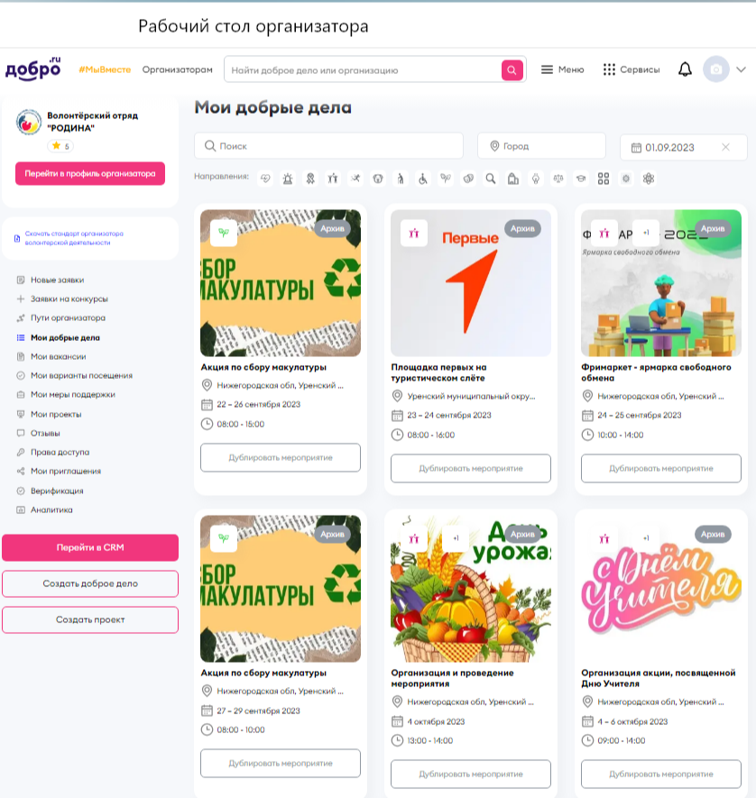
Скриншот, подтверждающий заведение ближайших мероприятий отряда на аккаунте отряда на платформе ДОБРО.РУ
Первые 2023

Slide 8

Ссылка на страницу отряда на платформе ДОБРО.РУ :
https://dobro.ru/organizations/302133/info?utm_source=dobroru&utm_medium=organic&utm_campaign=pagerepost&utm_content=organization
Скриншот, подтверждающий присоединение всех участников отряда к аккаунту отряда на платформе ДОБРО.РУ:
Первые 2023

